Slide 1


NANTONG
UNIVERSITY
*学院-*仪器
申请购置可行性论证
需求阐述
调研汇报
条件配套
效益分析
汇报人：*** 日期：20**年**月**日
FEASIBILITY DEMONSTRATION

Slide 2
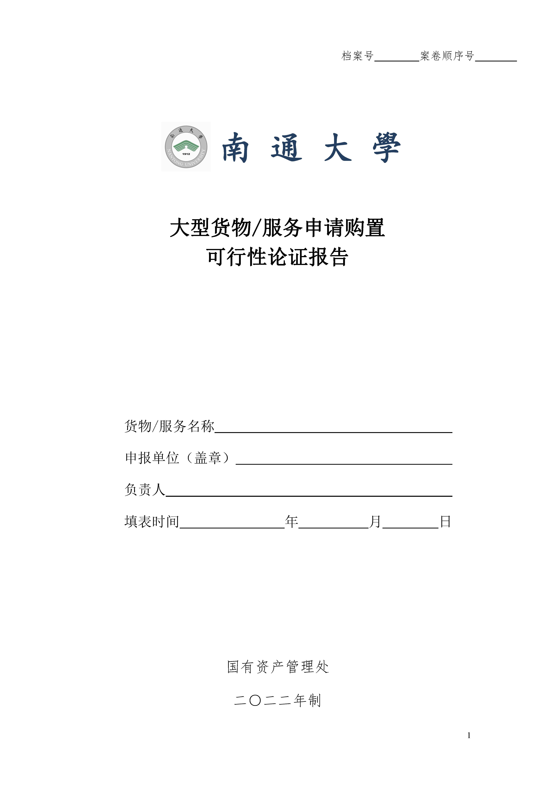
CONTENTS
对大型仪器设备的申购进行科学论证，是为了确保大型仪器设备资源投入的科学性和合理性，避免出现因盲目购置、重复购置、选型不合理等原因导致仪器闲置、利用率不高等现象，充分发挥大型仪器设备在教学、科研和学科建设中作用的必要手段。
01
需求阐述
02
调研汇报
NANTONG
UNIVERSITY
03
条件配套
04
共享计划

Slide 3
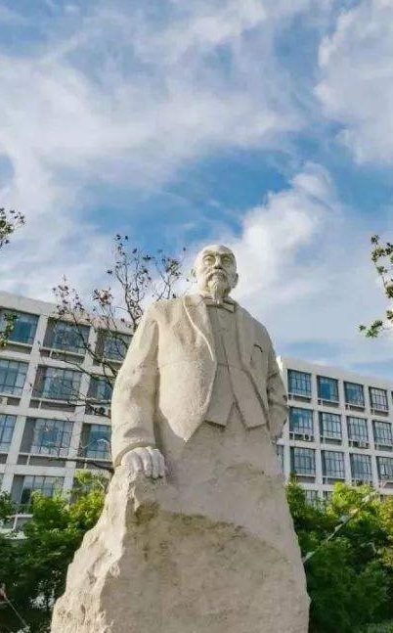
01
需求阐述

Slide 4
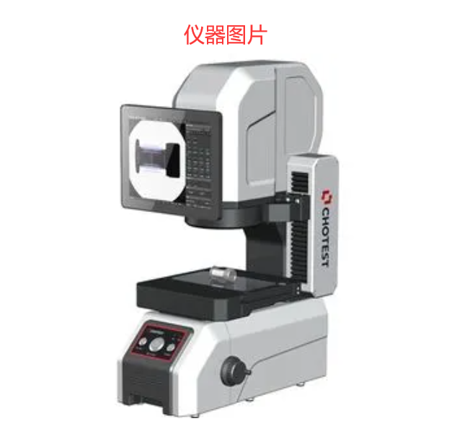
01 需求阐述
基本信息1
仪器名称：***
预算总额：***万元
经费来源：***经费
仪器主要管理人：***
项目主要负责人：***

Slide 5
01 需求阐述
基本信息2
仪器主要性能及技术指标：
1.*************************
2.*************************
3.*************************

Slide 6
01 需求阐述
基本信息3
仪器主要用途：
1.*************************
2.*************************
3.*************************

Slide 7
01 需求阐述
必要性1
仪器购置必要性、紧迫性：
1.*************************
2.*************************
3.*************************

Slide 8
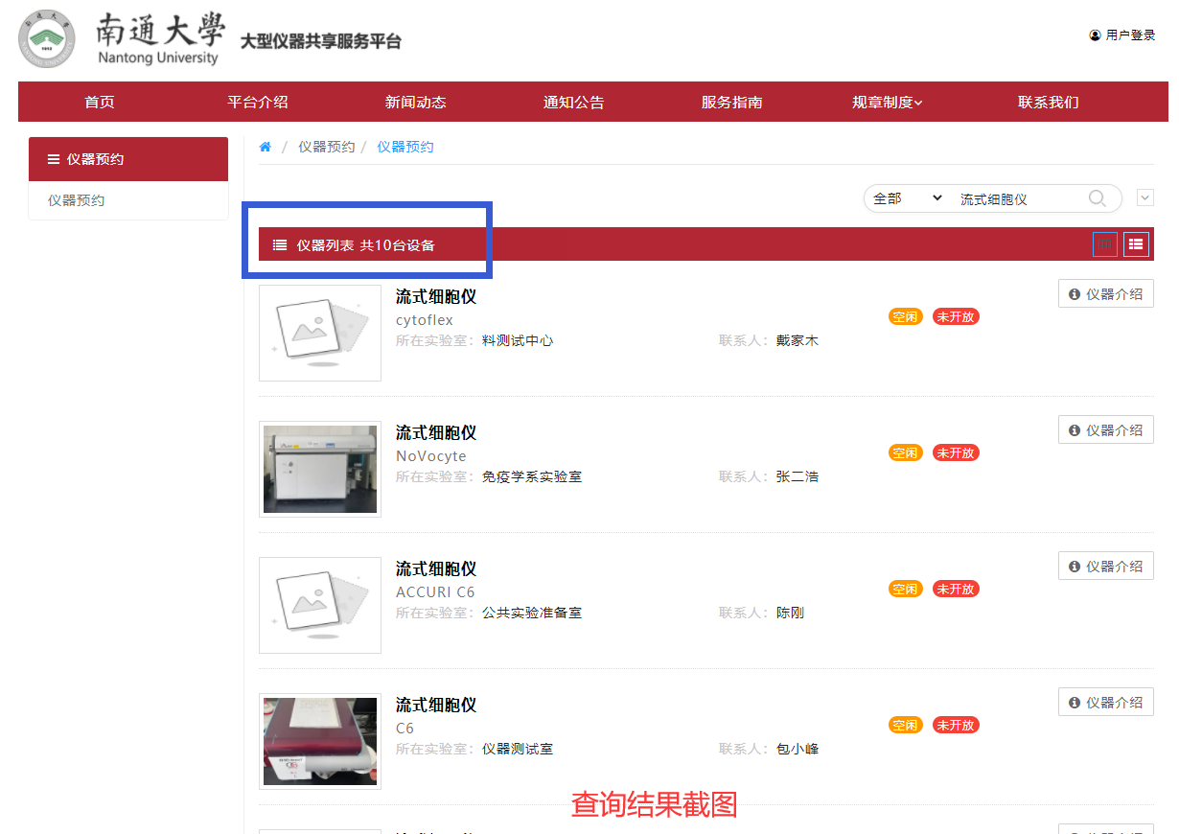
01 需求阐述
必要性2
学校现有同类大仪情况：
1.学校现有同类大仪**台，型号*****
2.所在单位现有同类大仪**台，型号*****
无法使用已有大仪理由：
1.****
2.*****
登录http://yqgx.ntu.edu.cn/查询
提供查询结果截图

Slide 9
02
调研情况

Slide 10
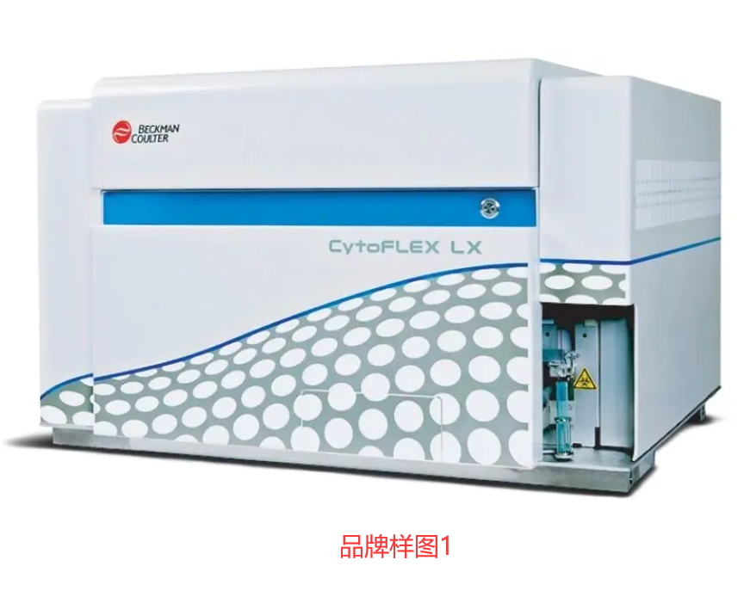
02 调研情况
调研品牌1
品牌：**
型号：**
价格：**万元
主要性能特点：
*****
典型用户：
****大学、****研究院

Slide 11
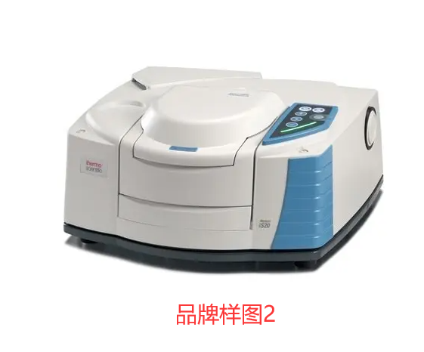
02 调研情况
调研品牌2
品牌：**
型号：**
价格：**万元
主要性能特点：
*****
典型用户：
****大学、****研究院

Slide 12
02 调研情况
选型理由
功能方面：
*****************
功能方面：
*****************
售后方面：
*****************

Slide 13
03
条件配套

Slide 14
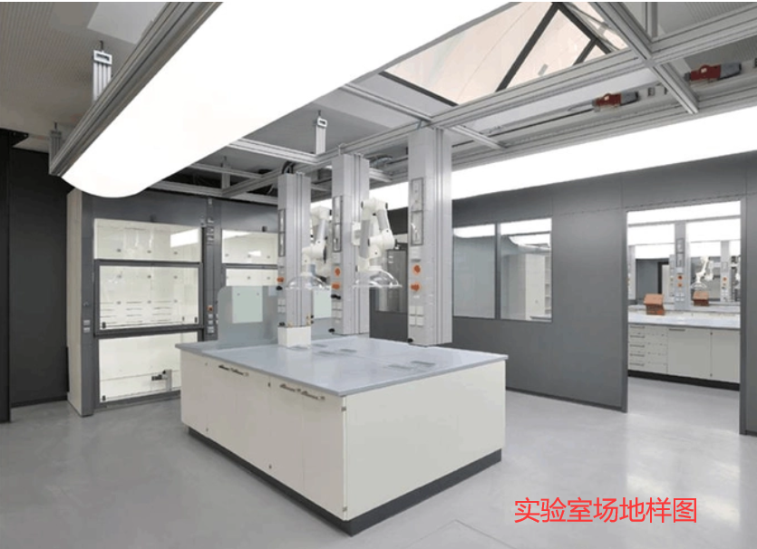
03 条件配套
场地情况
场地情况：
**校区**楼**房间，***平方米
水、电、空调、环境、地面等情况：
*****************
*****************

Slide 15

03 条件配套
经费情况
购置经费情况：
经费名称****已落实
后期维护经费情况：
经费名称****已落实

Slide 16
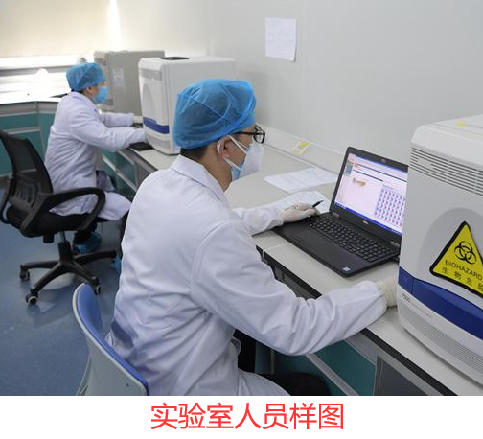
03 条件配套
人员情况
人员配备情况及学术背景简介：
专职管理人员：
***
兼职管理人员：
***

Slide 17
04
共享计划

Slide 18

04 共享计划
预计效益
预计机时：
开始使用后，预期达到年平均使用机时达到****小时。
预期的成果：
1.科研方面：*****（如：学科建设、研究成果）
2.教学方面：*****（如：专业建设、毕业设计、学生创新、校内培训）
3.社会服务方面：*****（如：产学研合作、横向项目、区域产业）

Slide 19


04 共享计划
使用承诺
承诺按照《南通大学仪器设备管理办法》《南通大学大型仪器设备年度考核评价办法》《南通大学仪器设备维修管理实施细则》：
1.所有操作人员均会严格遵守操作规程，保证仪器的健康完好。
2.做好仪器的保养和维护，做好防潮、防尘、防光、防火、防热、防冻、防震、防爆、防锈、防腐蚀工作，定期校验技术指标，确保其应有的性能和精密度。
3.已知晓连续两年考核不合格，仪器将会进行校内调拨。
4.已知晓学校维修资助起步年机时为800小时以上。

Slide 20
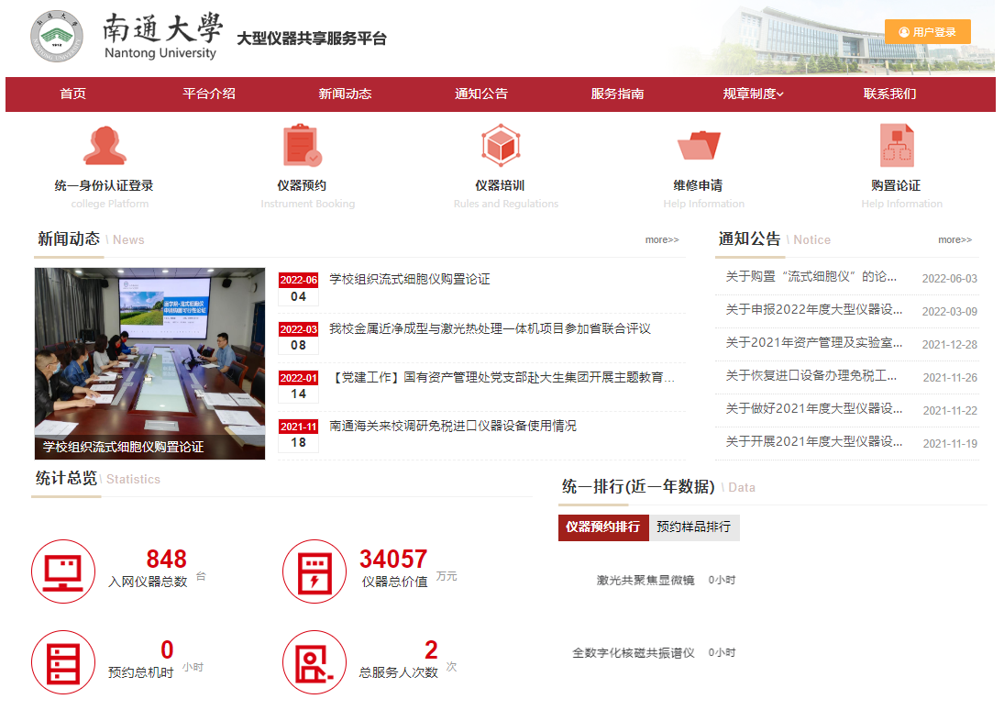
04 共享计划
共享承诺1
承诺按照《南通大学大型仪器设备开放共享管理办法》，将加入校大仪共享平台（http://yqgx.ntu.edu.cn/）
拟开放服务时间：****（如工作日8:00-17:00）
开放服务主要机组人员：***
拟收费标准：
院内标准：**********
校内标准：**********
校外标准：**********
其他拟共享计划：
***************（如开放日、科普活动、夏令营等）

Slide 21
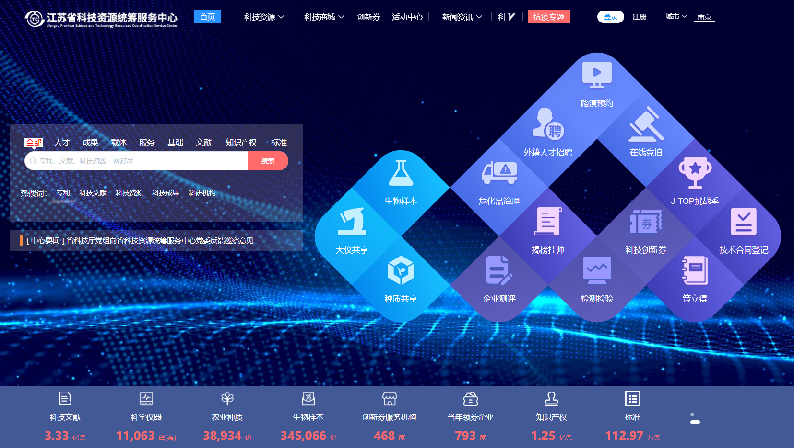
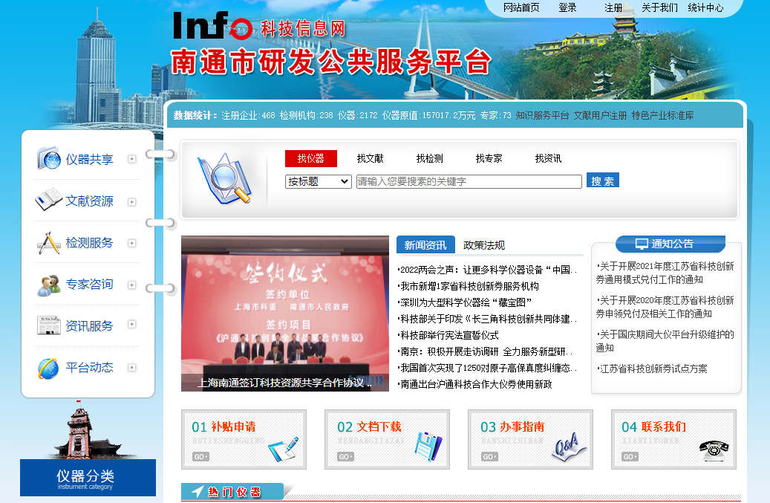
04 共享计划
共享承诺2
承诺加入江苏省科技资源统筹服务平台（https://www.jssic.cn/#/index）
承诺加入南通市研发公共服务平台（http://www.info.net.cn/）

Slide 22
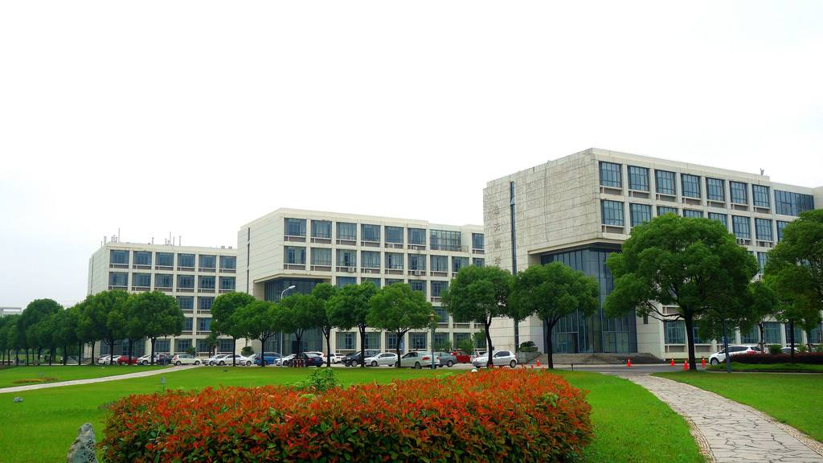
NANTONG
UNIVERSITY
感谢诸位观看
FEASIBILITY DEMONSTRATION
FEASIBILITY DEMONSTRATION

